Slide 1
프로젝트
FANCY PLANET
2013184009 박신석
2013184018 유상건
2013184019 유재용
지도교수님 서명

Slide 2
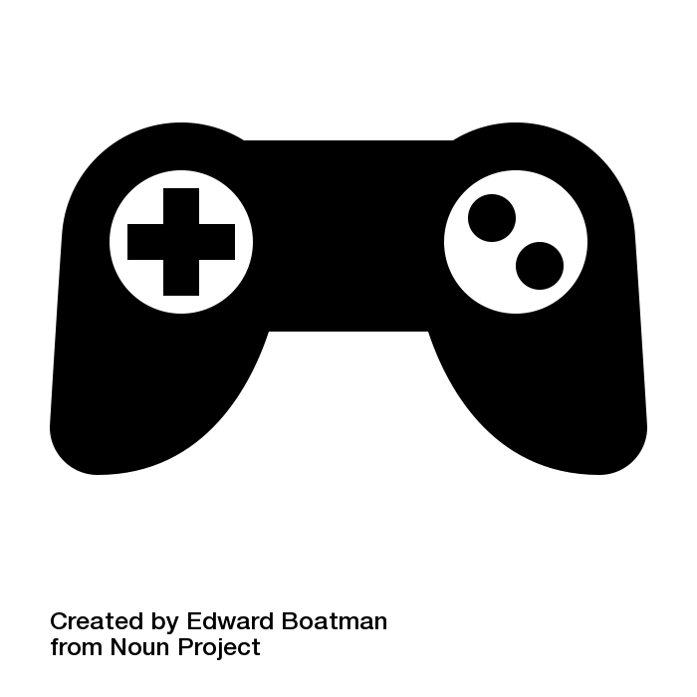


contents
게임 소개
개발 및 연구
개발 일정
게임 설명
중점 연구분야
역할 분담
개발 내용
문제점 및 보완책
향후 개발 일정
2 / 10

Slide 3
게임 소개
타이틀 | FANCY PLANET
장르 | 1인칭 FPS
플랫폼 | pc
게임목적 | 점령전 : 두 팀이 한 곳의 점령지역을 두고 경쟁
데스매치 : 제한 시간 내 더 많은 킬 스코어를 획득
3 / 10

Slide 4
게임 소개
`
1
2
3
4
5
6
7
8
9
0
-
+
←
Tap
q
w
↑
e
r
t
y
u
i
o
p
[
]
\
Caps
Lock
a
←
s
↓
d
→
f
g
h
j
k
l
;
‘
Enter
Shift
z
x
c
v
b
n
m
,
.
/
Shift
Ctrl
Alt
Space
점프
한/영
한자
Fn
L.Mouse – 기본공격
4 / 10

Slide 5
연구 목적
Client / 피직스를 활용한 물리처리와 그래픽스를
다루는 능력 심화
Server / Iocp를 사용한 서버 프로그램을 구현해 더 쾌적
하고 많은 클라이언트를 수용하는 서버 제작에 숙달
5 / 10

Slide 6




역할 분담
Three encom meta!
박 신석
클라이언트 – 프레임워크 제작 , UI 제작, 애니메이션
유 상건
클라이언트 – 피직스를 이용한 물리 처리
유 재용
서버 – iocp서버 구현
6 / 10

Slide 7
개발 내용
박 신석 / 프레임워크 제작, 디퍼드 라이팅 구현, UNITY엔진을 이용한 Exporter 제작,
스키닝 애니메이션를 이용한 애니메이션 구현, 게임 UI 구현
유 상건 / PhysX를 활용한 플레이어의 이동, 터레인 구현과 충돌 및 물리처리
유 재용 / IOCP 기반 서버 프레임워크 제작, 클라이언트에 WSAAsyncSelect모델 이식
플레이어간 객체 동기화(좌표, 애니메이션)
7 / 10

Slide 8
문제점 및 보완책
박 신석 / 애니메이션이 정교하지 못함 – > 더 다양한 애니메이션 추출 및 특정 본 중심으로 회전
유 상건 / RigidStatic객체와 RigidDynamic객체의 분리 및 세밀한 물리처리
유 재용 / 객체 동기화 불안정 -> 데드레커닝 최적화
8 / 10

Slide 9
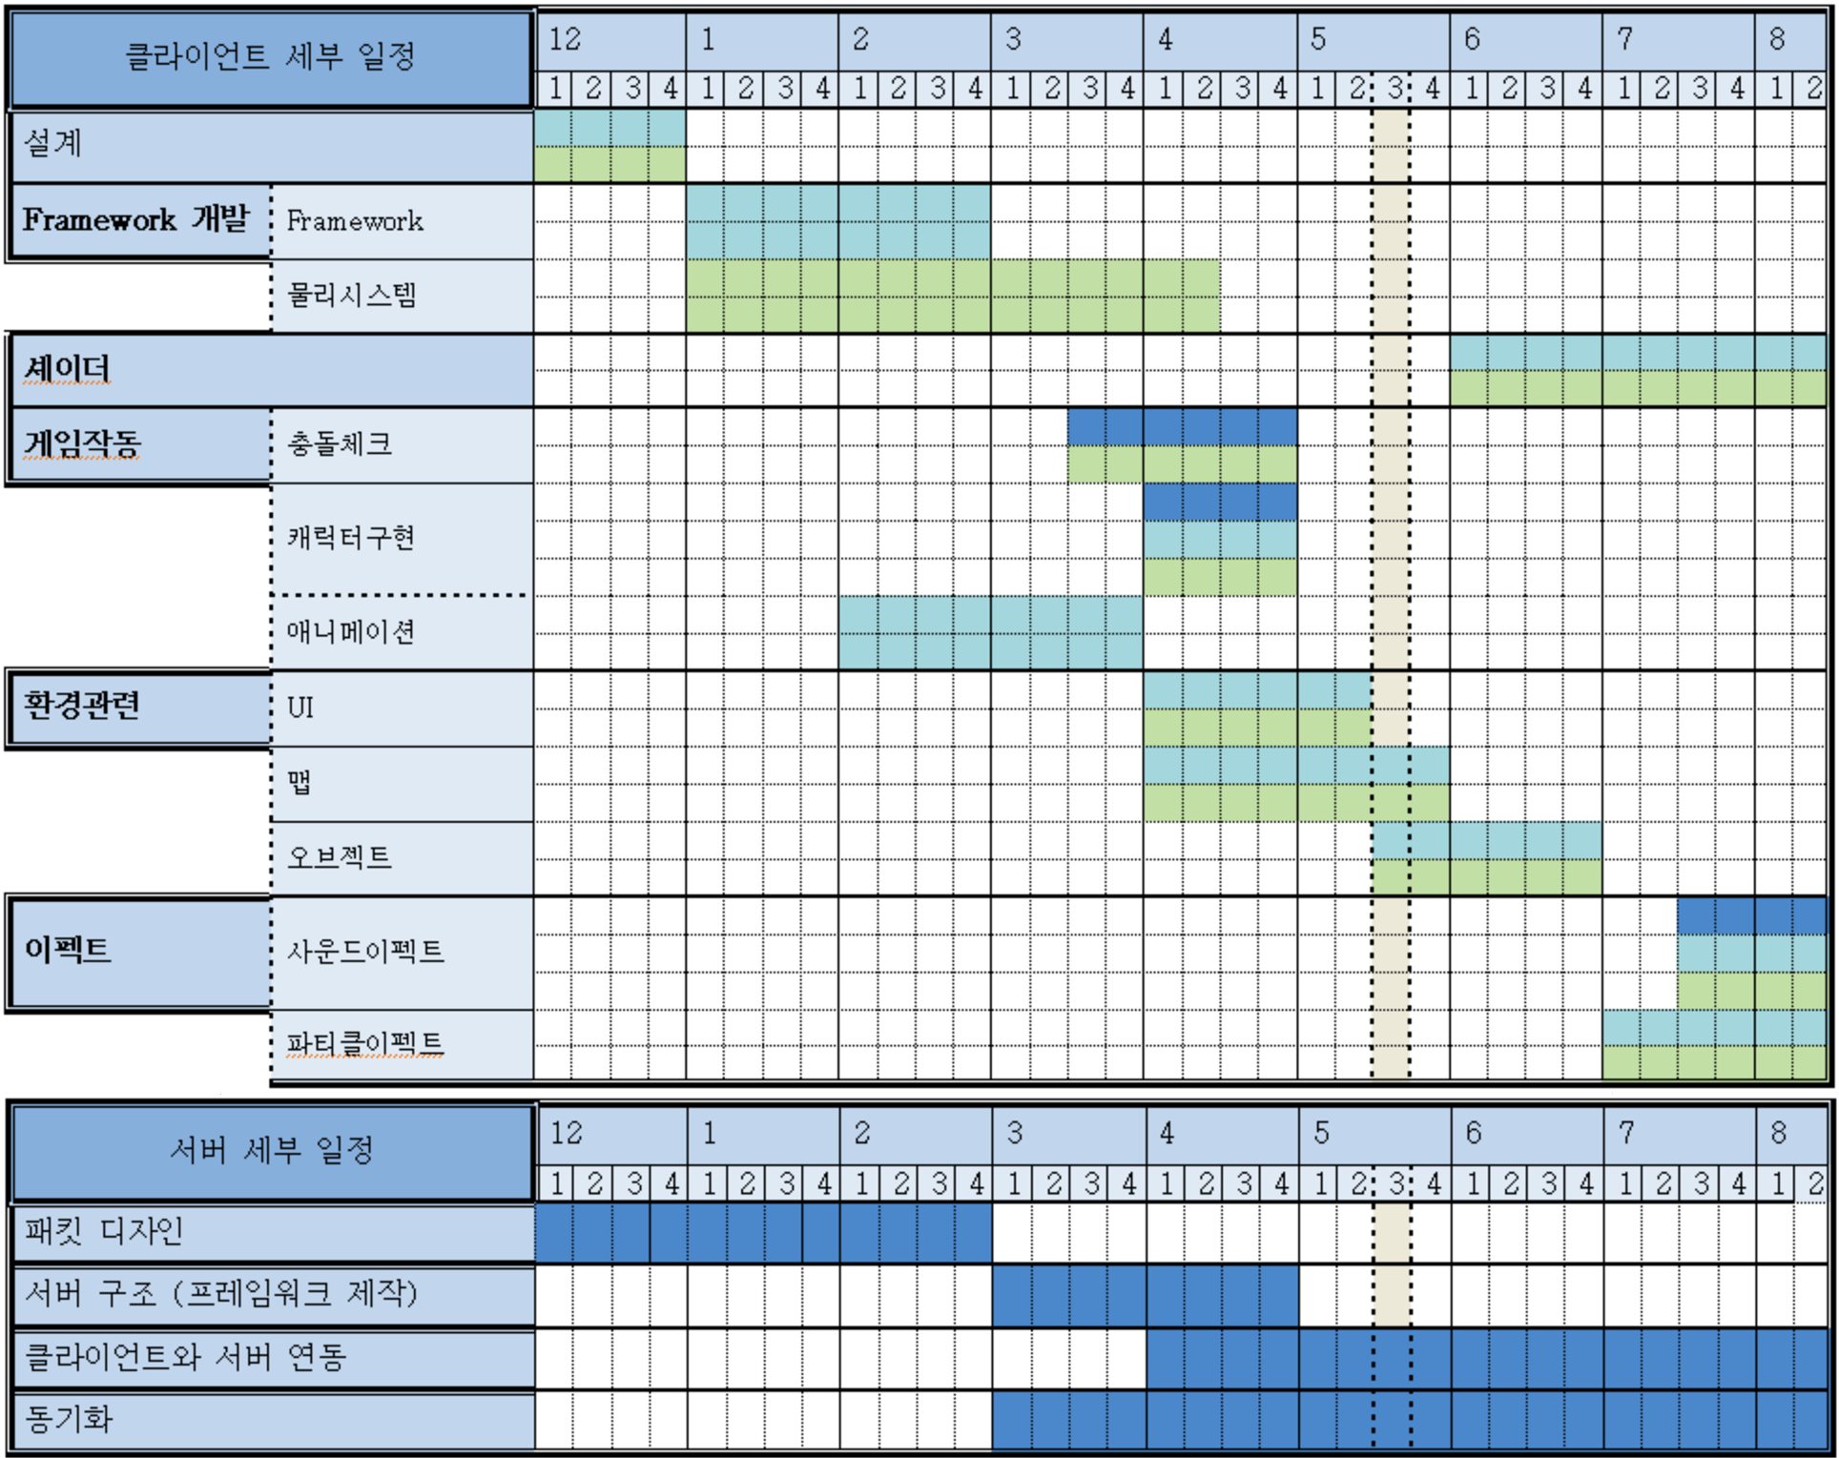
개발 일정
박신석
유상건
유재용
9 / 10

Slide 10
향후 개발 일정
5월
6월
7월
8월
박 신석
맵 제작 및 애니메이션 추가
로비방 씬 구현
그림자 구현
이미지 후처리 및 파티클 구현
클라이언트 최적화
유 상건
스킬 이펙트 구현 및 사운드 추가
PhysX 최적화
캐릭터(외계인 ) 구현
클라 최적화 노력
유 재용
객체 동기화 노력 및 인게임 패킷 구현
로비방 서버통신 구현
캐릭터(원시종족)
DB연동 및 서버 최적화
서버 최적화 노력
10 / 10

